Slide 1

Em hãy xác định: Các sự kiện thuộc Thế kỉ nào, cách hiện tại (2021) bao nhiêu năm?
221 TCN
542
1858
1914
Tần Thủy Hoàng lên ngôi Hoàng đế, lập ra nhà Tần (TQ)
Khởi nghĩa Lý Bí
Pháp nổ súng đánh Đà Nẵng
Chiến tranh thế giới thứ nhất bùng nổ
KIỂM TRA BÀI CŨ
Mốc Sự kiện | Thuộc Thế kỉ | cách hiện tại số năm
221 TCN
542
1858
1914
Thế kỉ III TCN
2242 năm
Thế kỉ VI
1479 năm
Thế kỉ XIX
163 năm
Thế kỉ XX
107 năm

Slide 2



BÀI 3 NGUỒN GỐC LOÀI NGƯỜI

Slide 3

I. QUÁ TRÌNH TIẾN HOÁ TỪ VƯỢN NGƯỜI THÀNH NGƯỜI
NGUỒN GỐC LOÀI NGƯỜI
II. NHỮNG DẤU TÍCH CỦA QUÁ TRÌNH CHUYỂN BIẾN TỪ VƯỢN THÀNH NGƯỜI Ở ĐÔNG NAM Á VÀ VIỆT NAM

Slide 4



Kể những giả thuyết về nguồn gốc loài người mà em biết?

Slide 5


CHÚA
(Thần thoại phương Tây)
ÂU CƠ-
LẠC LONG QUÂN
(Truyền thuyết Việt Nam)
LOÀI NGƯỜI
NỮ OA
(Thần thoại Trung Quốc
THẦN ZEUS
(Huyền Sử Hi Lạp)

Slide 6
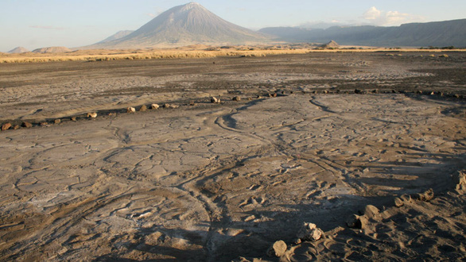
Năm 1978, các nhà khảo cổ học đã phát hiện tại La-e-tô-li của Tan-da-ni-a (thuộc Đông Phi) các dấu chân người để lại trên tro bụi của núi lửa, có niên đại khoảng 3,7 triệu năm. Những dấu vết đặc biệt này được các nhà khoa học đặt tên là “Dấu chân vĩ đại châu Phi”.

Slide 7

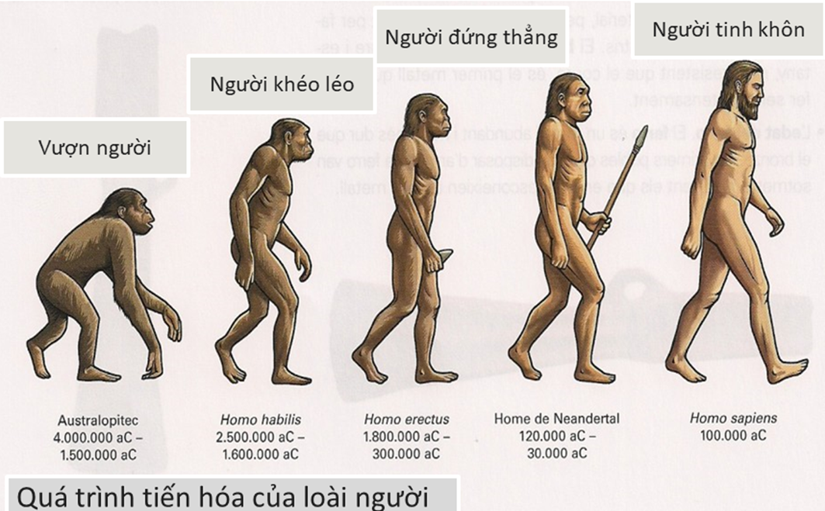
I. Quá trình tiến hoá từ vượn người thành người
3
Người tinh khôn
2
Người tối cổ
1
Vượn người

Slide 8



I. Quá trình tiến hoá từ vượn người thành người
Đặc điểm | Vượn người | Người tối cổ | Người tinh khôn
Thời gian xuất hiện
Dấu tích (địa điểm xuất hiện sớm nhất)
Thể tích não
Dáng đứng
Công cụ lao động
Cách ngày nay khoảng 6 – 5 triệu năm
Xuất hiện khoảng 4 triệu năm trước.
Cách ngày nay 150.000 năm.
Châu Phi (Đông Phi)
Nhiều nơi trên thế giới, trong đó có khu vực Đông Nam Á
Khắp các châu lục
400 ${cm}^{3}$
850- 1100 ${cm}^{3}$
1450${cm}^{3}$
Dáng thấp, đứng bằng hai chi sau, dáng cúi về phía trước
Đứng thẳng hoàn toàn bằng hai chi sau, dáng hơi cúi về phía trước
dáng đứng thẳng, nhanh nhẹn
(giống ngày nay)
dùng tay cầm, nắm
Công cụ đá (thô sơ)
Biết chế tạo công cụ tinh xảo

Slide 9
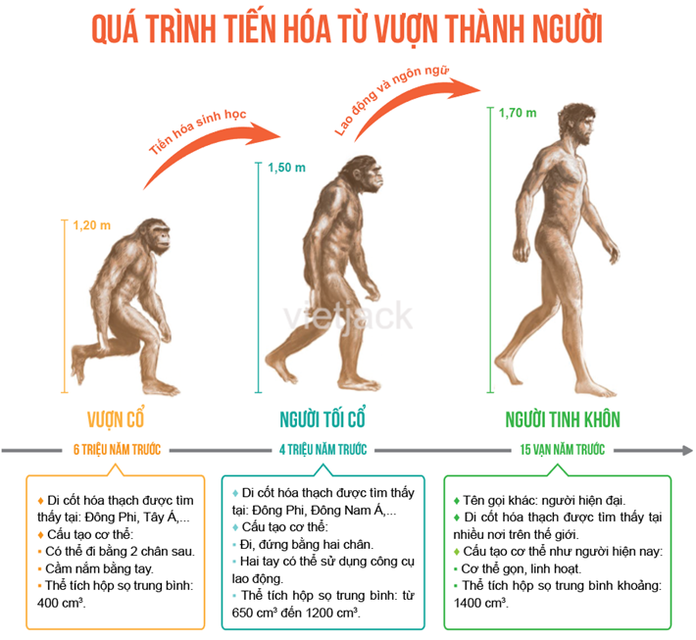

Slide 10

Sự thay đổi diện mạo khuôn mặt của con người
Video mô phỏng sự thay đổi diện mạo khuôn mặt loài người từ khi
xuất hiện tới hiện nay do các nhà khoa học thuộc ĐH Yale (Mĩ) thực hiện

Slide 11
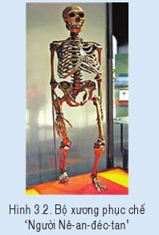
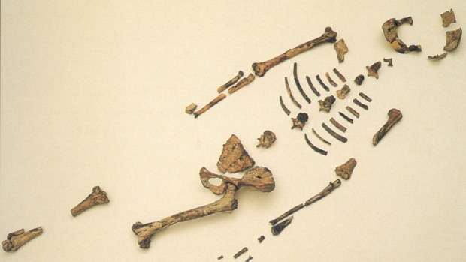
Bộ xương hóa thạch “cô gái Lu-cy”

Slide 12
II. Những dấu tích của quá trình chuyển biến từ vượn thành người ở Đông Nam Á và Việt Nam
Câu hỏi .
Nhóm 1,2:. Quan sát lược đồ H3 xác định những dấu tích của Người tối cổ được tìm thấy để chứng minh: “ ĐNA là một trong những chiếc nôi của loài người”
Nhóm 3,4: Dựa vào thông tin và hình 3, 4, 5trong SGK, việc phát hiện ra công cụ đá và răng hoá thạch của Người tối cổ ở Việt Nam chứng tỏ điều gì?

Slide 13
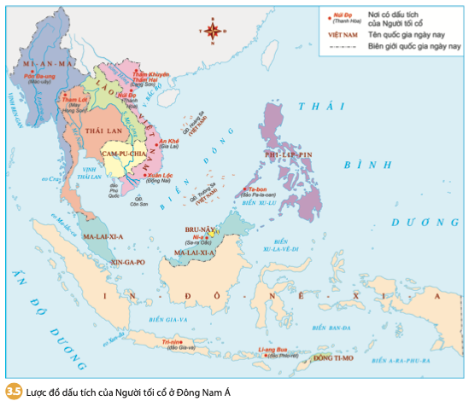
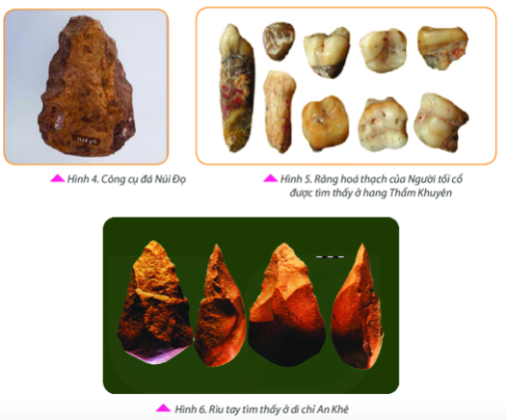
II. Những dấu tích của quá trình chuyển biến từ vượn thành người ở Đông Nam Á và Việt Nam
3.Dấu tích của Người tối cổ ở Việt Nam

Slide 14
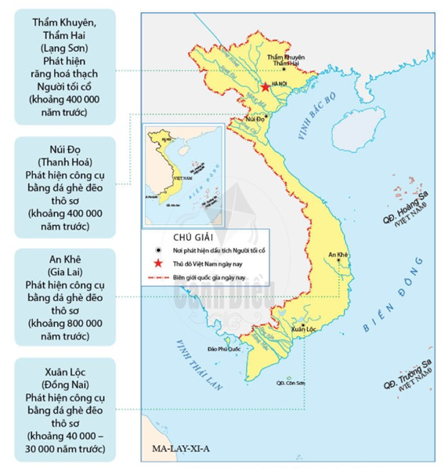

Slide 15
II. Những dấu tích của quá trình chuyển biến từ vượn thành người ở Đông Nam Á và Việt Nam
Tại Đông Nam Á tìm thấy từ xương, răng, các dụng cụ lao động,… ở Mi-an-ma, Thái Lan, Việt Nam, In-đo-ne-xi-a, Philippin, Malayxia.
Đông Nam Á là một trong những chiếc nôi của loài người
Tên quốc gia ngày nay | Tên địa điểm tìm thấy dấu tích
Mi-an-ma
Thái Lan
Việt Nam
Indonesia
Philippines
Malaysia
Pon Đa-ung
Tham Lot
Núi Đọ, An Khê, Xuân Lộc,Thẩm Khuyên- Thẩm Hai
Tri-nin, Li-ang Bua
Ta Bon
Ni-a

Slide 16
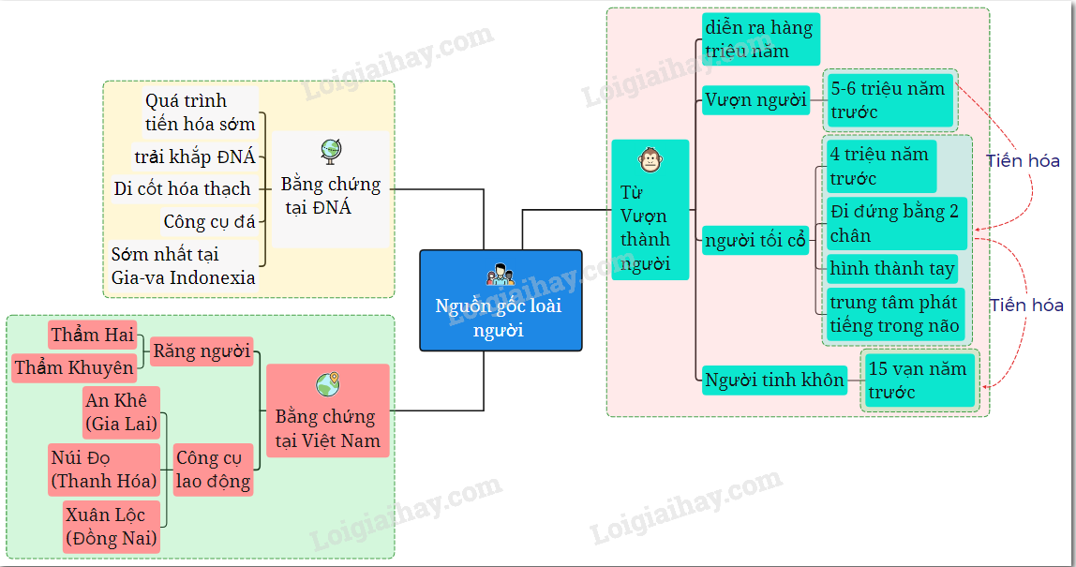

Slide 17



VẬN DỤNG
Phần lớn người châu Phi có làn da đen, người châu Á có làn da vàng còn người châu Âu có làn da trắng, liệu họ có chung một nguồn gốc hay không?

Slide 18
Bằng chứng nào chứng tỏ Đông Nam Á là nơi có con người xuất hiện rất sớm
Bài tập 1
LUYỆN TẬP
Lập Bảng thống kê các di tích của người Tối cổ ở Đông Nam Á theo nội dung (tên quốc gia, địa điểm tìm thấy dấu tích của người tối cổ)
Bài tập 2
Dựa vào nội dung của bài học em hãy vẽ sơ đồ theo mẫu vào vở và hoàn thành sơ đồ tiến hóa từ vượn thành người.
Bài tập 3

Slide 19


